Slide 1

01
SELFDEPLOY
Features CLES

Slide 2




UNE PLATE-FORME ROBUSTE, EVOLUTIVE ET PERENNE
Notes:
Pour l’élément image, les différentes déclinaisons de couleurs sont identiques à celles utilisées dans la partie « têtes de section »

Slide 3











SELFDEPLOY EN BREF
Provisioning
Orchestration & Automation
Catalogue de Service
Marketplace
Reporting
Security & Profil management
Metrics & Monitoring
PaaS
Analytics & Billing
Dashboard
IT-as-a-service
Infogérance
Monitoring, Infogérance, Performance, Capacity planning, Reporting
Sécurité
Conformité, Sécurité réseau, Gestion des droits, Alertes, Sauvegarde
Automatisation
Processus, workflows, provisionnement, orchestration
Intégration
Outils et processus, gestion des configurations, intégration CMDB
SELF DEPLOY - plateforme de gestion unifiée
Clouds publics
Clouds privés
Infras privés

Slide 4
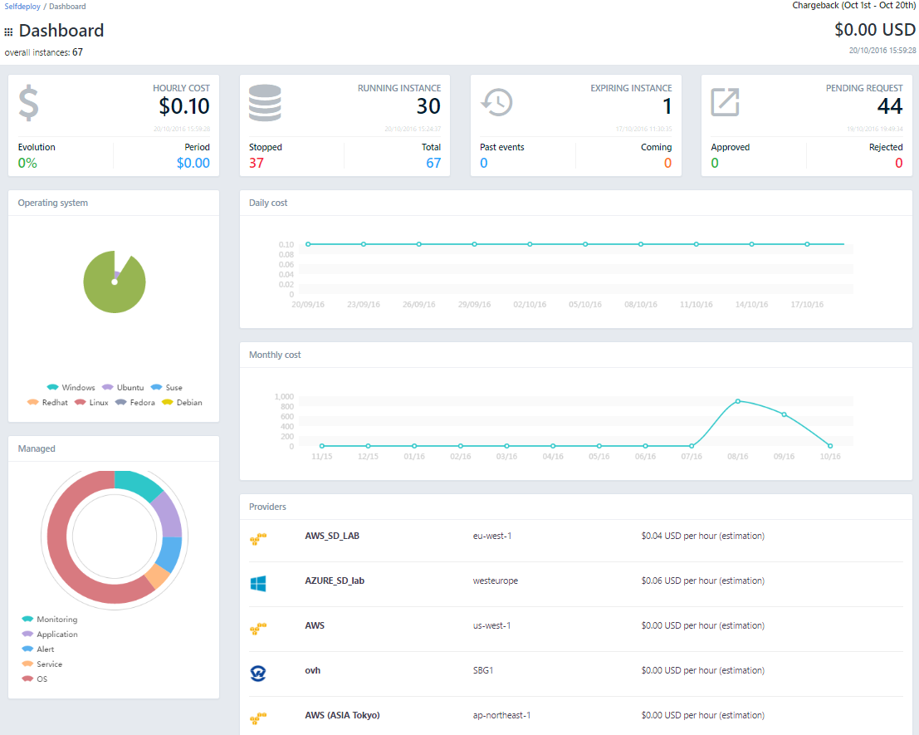
DASHBOARD

Slide 5
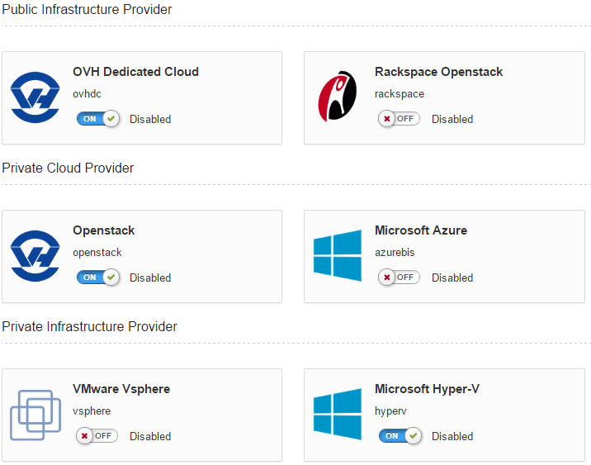

CLOUD HYBRIDE
Cloud privé
Cloud hybride
Notes:
Pour l’élément image, les différentes déclinaisons de couleurs sont identiques à celles utilisées dans la partie « têtes de section »

Slide 6
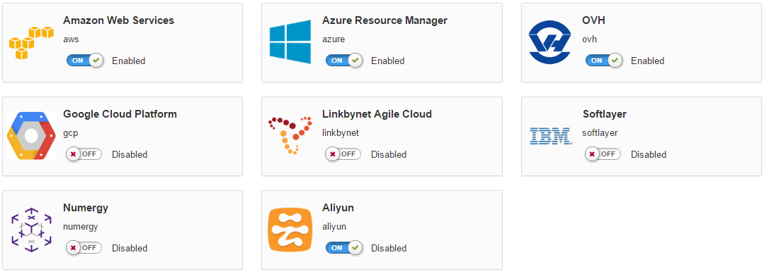
CLOUD PROVIDERS
Choix des iaas providers
Notes:
Pour l’élément image, les différentes déclinaisons de couleurs sont identiques à celles utilisées dans la partie « têtes de section »

Slide 7
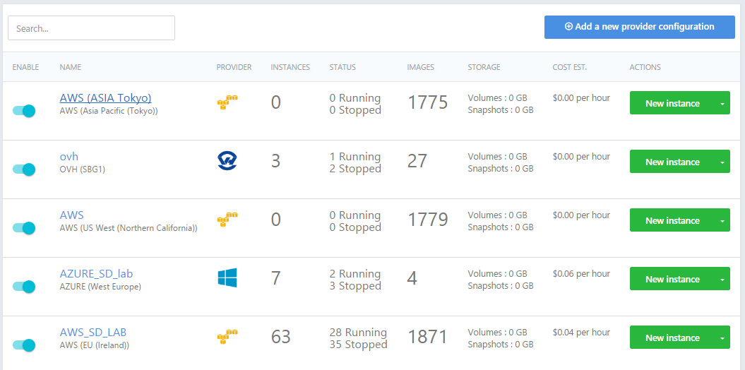
CLOUD PROVIDERS
Rajouter une nouvelle zone
Notes:
Pour l’élément image, les différentes déclinaisons de couleurs sont identiques à celles utilisées dans la partie « têtes de section »

Slide 8
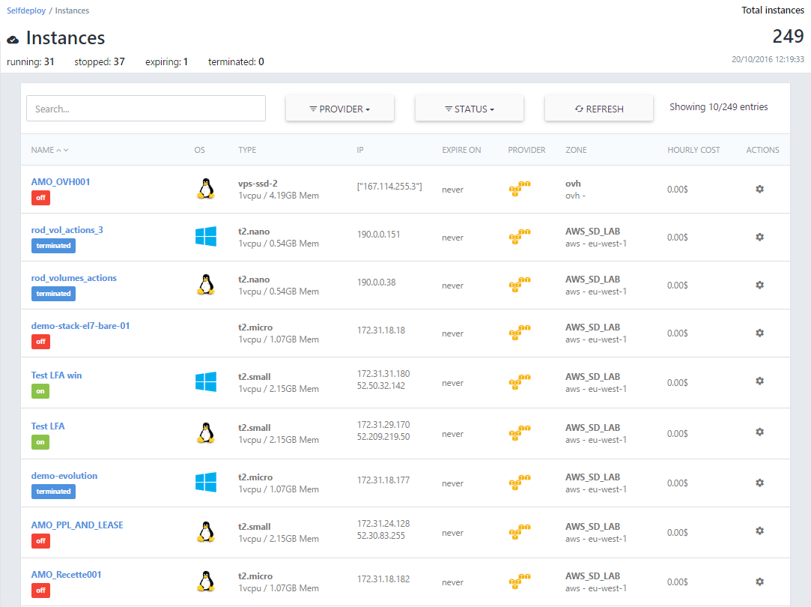
LISTING DES INSTANCES
Notes:
Pour l’élément image, les différentes déclinaisons de couleurs sont identiques à celles utilisées dans la partie « têtes de section »

Slide 9
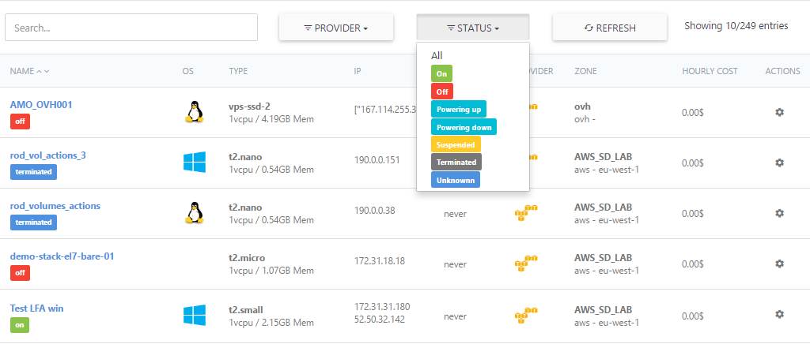
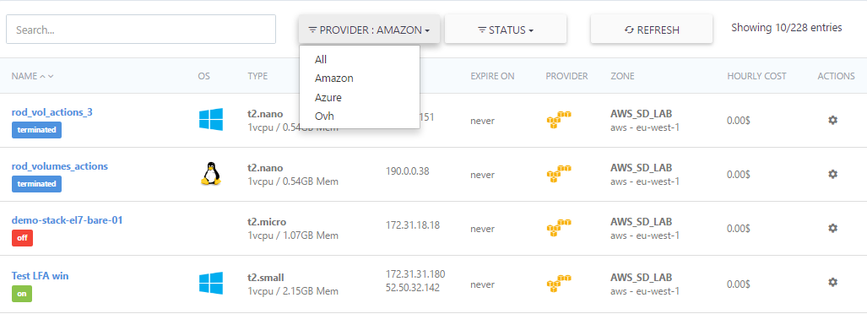
LISTING DES INSTANCES
ACTIONS:
Change instance type, rename, clone, refresh, attach to project, terminate, start
Notes:
Pour l’élément image, les différentes déclinaisons de couleurs sont identiques à celles utilisées dans la partie « têtes de section »

Slide 10
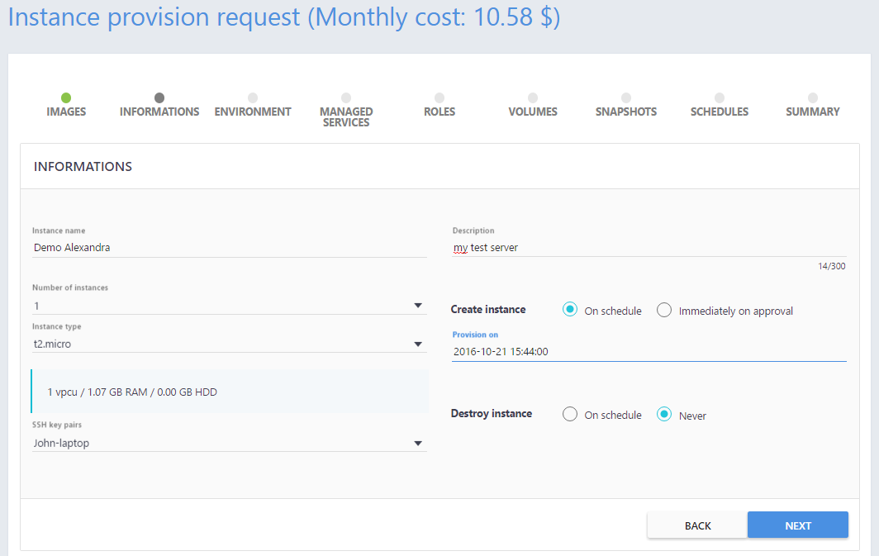
CREATION D’UNE NOUVELLE INSTANCE
programmation de la création et suppression de l’instance
Choix sur la totalité de flavours du fournisseur
Notes:
Pour l’élément image, les différentes déclinaisons de couleurs sont identiques à celles utilisées dans la partie « têtes de section »

Slide 11
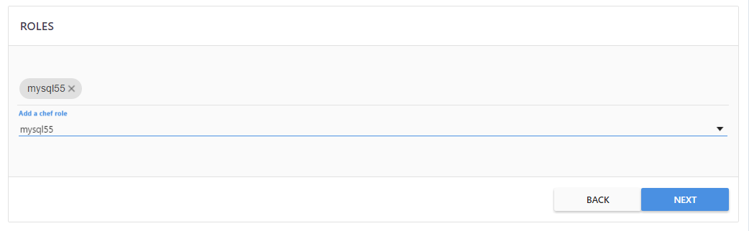
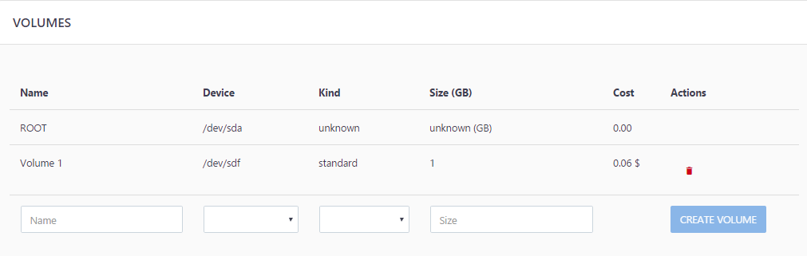
CREATION D’UNE NOUVELLE INSTANCE
Installation des rôles (configuration management)
Gestion des espaces disque
Notes:
Pour l’élément image, les différentes déclinaisons de couleurs sont identiques à celles utilisées dans la partie « têtes de section »

Slide 12
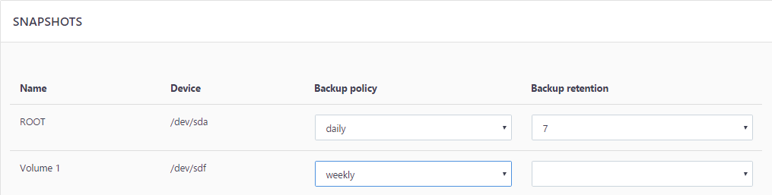
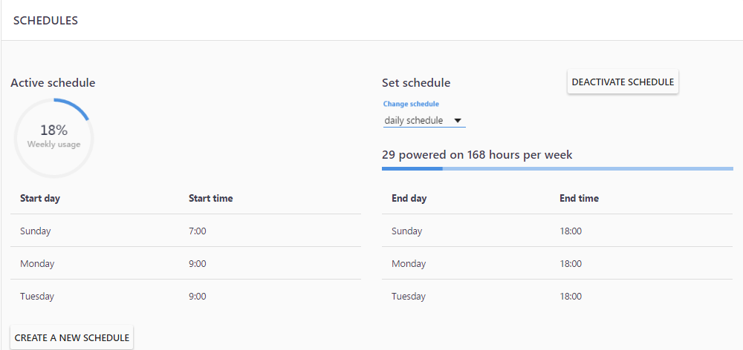
BACKUP ET SCHEDULING
BACKUP GRANULAIRE
PLANS DE SCHEDULING
Notes:
Pour l’élément image, les différentes déclinaisons de couleurs sont identiques à celles utilisées dans la partie « têtes de section »

Slide 13
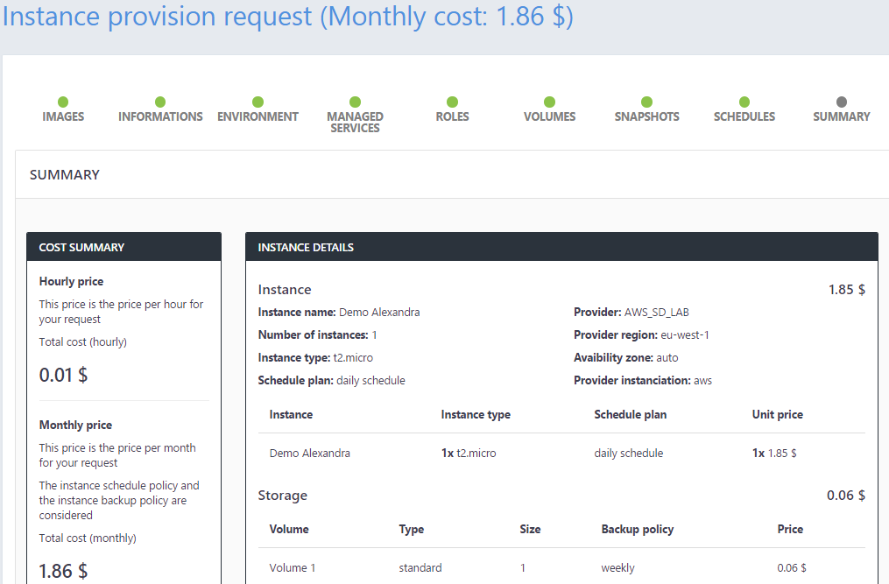
SOMMAIRE
SOMMAIRE DES COUTS AVANT DE LANCER LE PROVISIONING
Notes:
Pour l’élément image, les différentes déclinaisons de couleurs sont identiques à celles utilisées dans la partie « têtes de section »

Slide 14
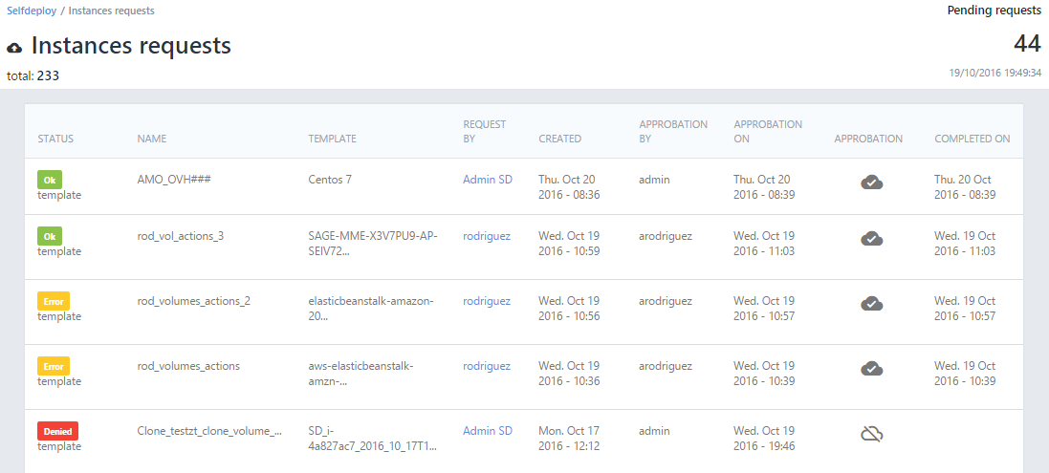
LISTING DES DEMANDES
ETAT DES LIEUX
ET
VALIDATION DES DEMANDES
Notes:
Pour l’élément image, les différentes déclinaisons de couleurs sont identiques à celles utilisées dans la partie « têtes de section »

Slide 15
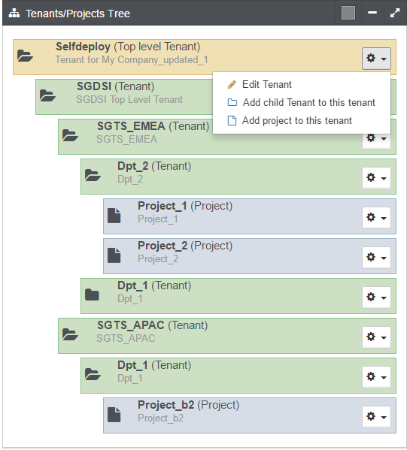
PRESENTATION SELFDEPLOY
Approche multi-tenant permettant un pilotage fin de chaque projet
Gestion des droits, suivi budgétaire, personnalisation du catalogue de services, ventilation des coûts, ….
Notes:
Pour l’élément image, les différentes déclinaisons de couleurs sont identiques à celles utilisées dans la partie « têtes de section »

Slide 16
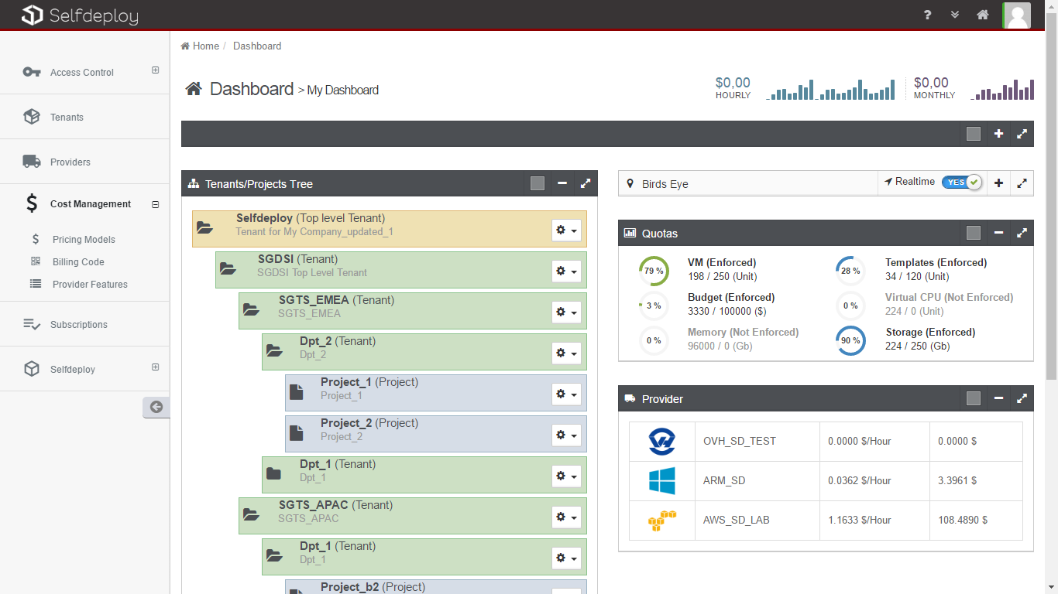
Notes:
Dashboard SDv2

Slide 17
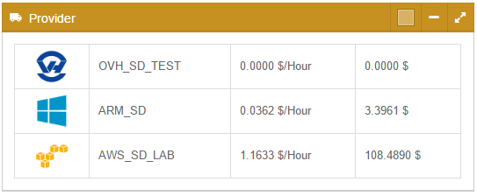
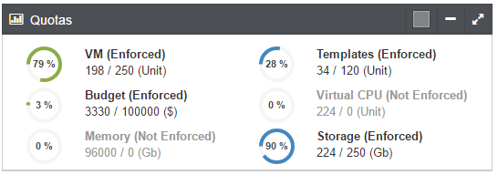
PRESENTATION SELFDEPLOY
Suivi des budgets iaas par provider
Définition et suivi temps réel de quotas par ressources
17 // 16 janvier 2017 // Apéro Cloud // Etude Cloud Hybride
Notes:
Pour l’élément image, les différentes déclinaisons de couleurs sont identiques à celles utilisées dans la partie « têtes de section »

Slide 18
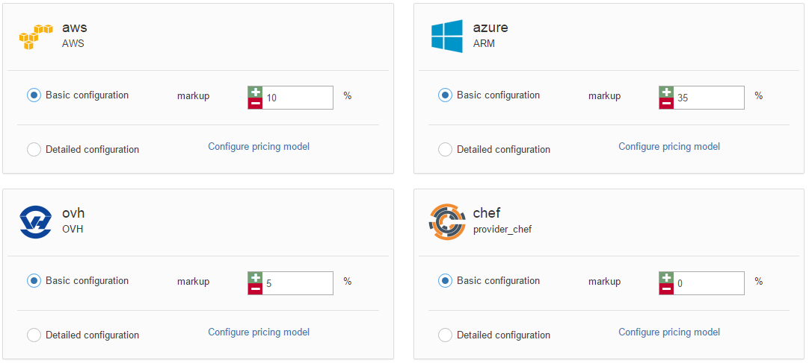
PRESENTATION SELFDEPLOY
Broker interne : valorisation de services aux directions métiers
Notes:
Pour l’élément image, les différentes déclinaisons de couleurs sont identiques à celles utilisées dans la partie « têtes de section »

Slide 19
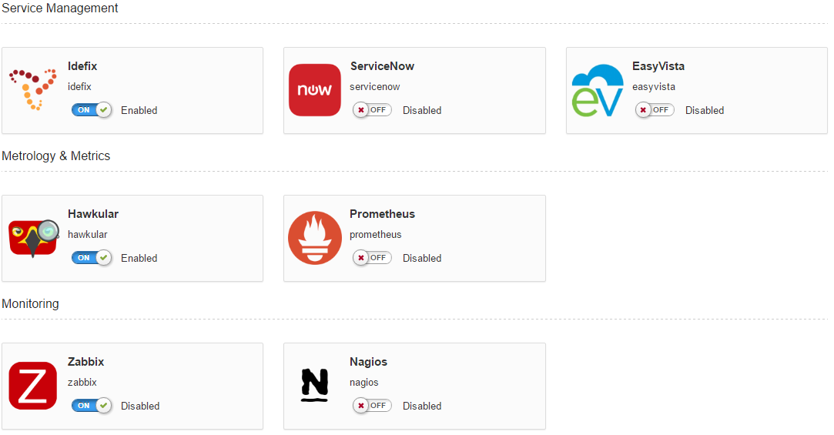
PRESENTATION SELFDEPLOY
Intégration du monitoring, métrologie et outils d’ITSM
Notes:
Pour l’élément image, les différentes déclinaisons de couleurs sont identiques à celles utilisées dans la partie « têtes de section »

Slide 20

Questions
Réponses
?

